Slide 1
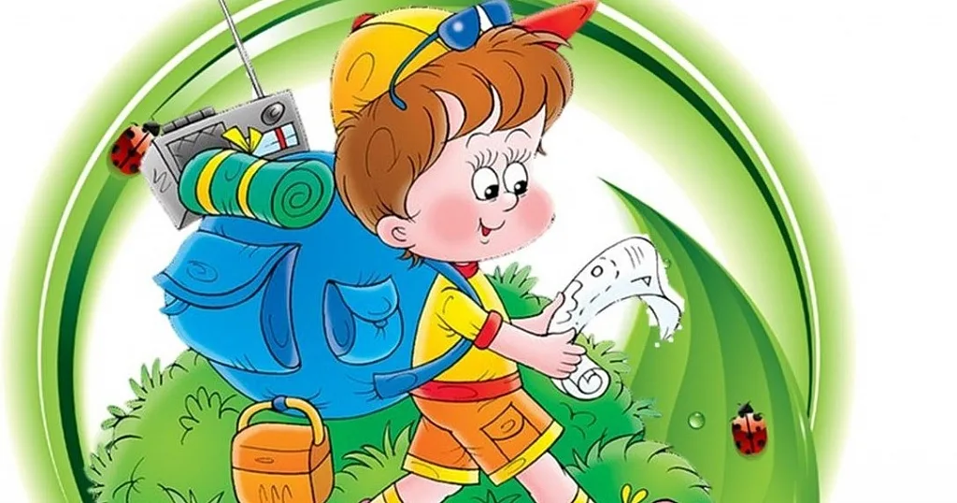
Здравствуйте, исследователи!!!

Slide 2
Загадки для исследователей:
1. Есть моря – не поплывешь, есть дороги – не пойдешь.
Горы, льды, пески, поля – вся на плоскости Земля.
2. Раз решили вы, друзья, в дальний путь отправиться,
Уверяю вас – в пути без него не справиться.
Он нам, друзья, - надежный друг,
Не даст нам заблудиться,
Укажет север, запад, юг, поможет возвратиться.

Slide 3
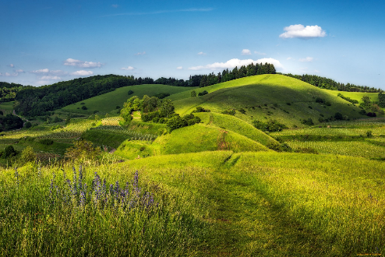
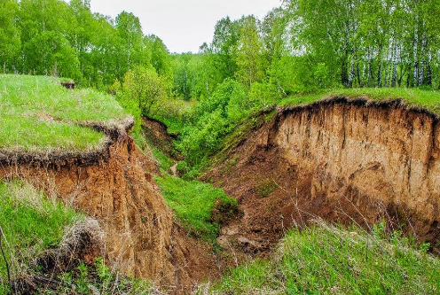
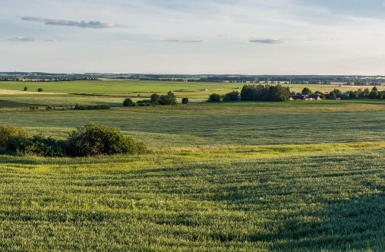

Slide 4
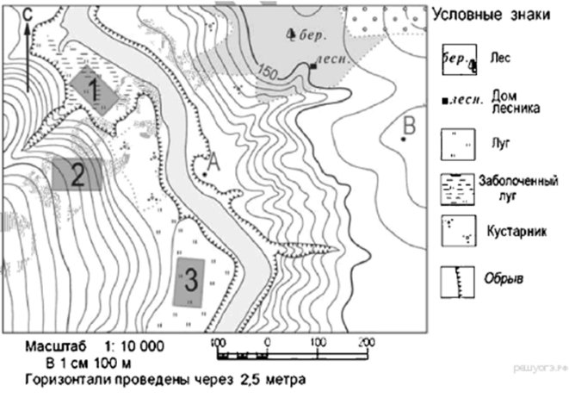
Работа в парах:
У вас на столах лежат планы местности, рассмотрите их.
Попробуйте исследовать участки под номерами 1,2,3 и определить, какой участок подходит для катания с горки, а какой - для игры в хоккей? Обсудите в паре.

Slide 5
Проблема нашего исследования:
Как на топографическом плане и карте изобразить рельеф, показать все неровности земной поверхности?

Slide 6
Тема урока:
«Изображение рельефа на топографических планах и картах»

Slide 7
Цель урока:
Выяснить, как на топографическом плане и карте изображают рельеф
Научиться читать рельеф по карте и плану
Определять по плану и карте особенности местности

Slide 8
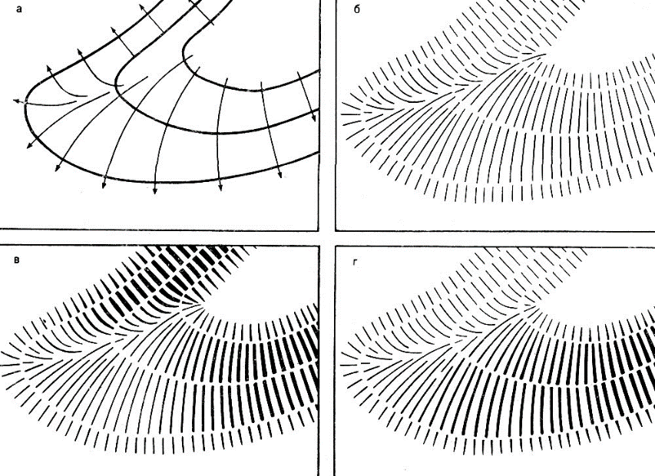
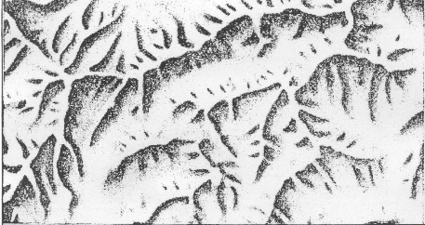
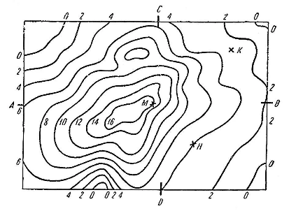
Способы изображения рельефа на топографических картах:
Штриховки
Светотени
Изолинии

Slide 9
Горизонтали – это линии, соединяющие точки с одинаковой высотой

Slide 10
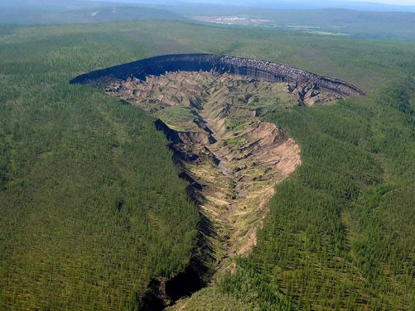
Формы рельефа:
Выпуклые
Вогнутые

Slide 11
Определите, где план впадины, а где план холма?

Slide 12
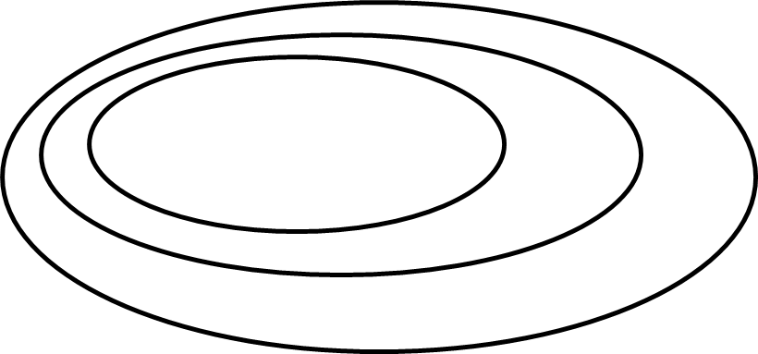
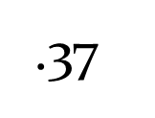
Бергштрихи – указатели направления понижения склонов

Slide 13
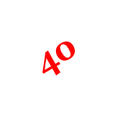
Какой склон пологий, а какой крутой?
.42
Запад
Восток
30

Slide 14
Физминутка «Игра на внимание»
1
8
9
10
11
12
13
14
2
3
4
5
6
7

Slide 15
Абсолютная высота – это превышение точки земной поверхности относительно среднего уровня поверхности океана.

Slide 16
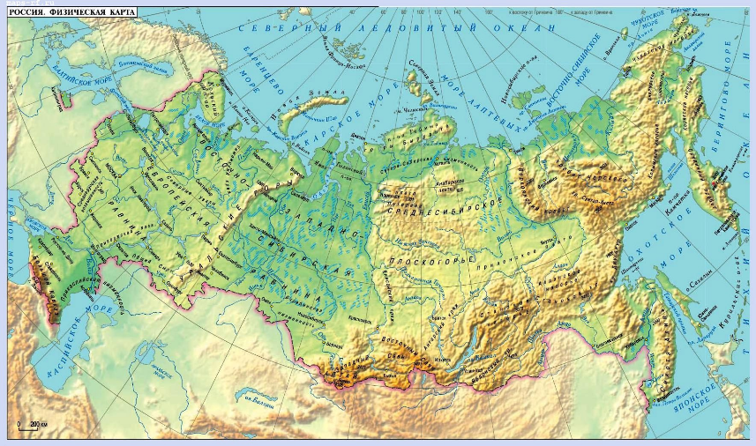
В России с 1707 года действует балтийская система высот. Отсчет ведется от уровня Балтийского моря.
Кронштадтский футшток

Slide 17
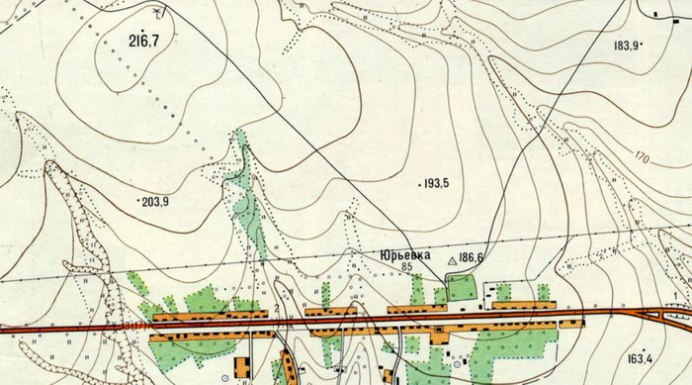
Задание по топографической карте (в паре):
Определите абсолютную высоту самой высокой точки на карте.
Определите абсолютную высоту самой низкой точки на карте.
Запишите абсолютную высоту точки, находящаяся ближе всего к названию поселка.

Slide 18
Какой участок 1, 2, 3 подходит для катания с горки, а какой - для игры в хоккей?

Slide 19
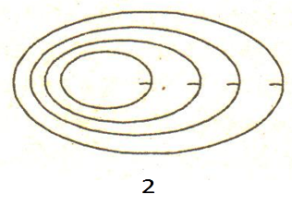
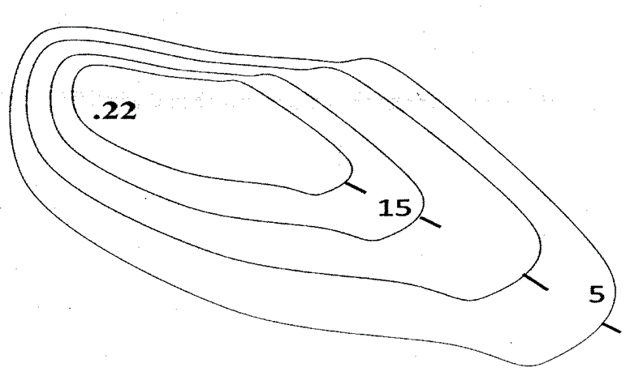
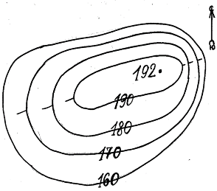
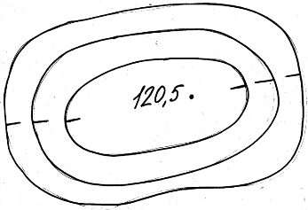
Индивидуальная работа
15
130
3
Определите, впадина на рисунке или холм и какую абсолютную высоту они имеют

Slide 20
Закончи предложения
На уроке:
Я узнал…
Я понял…
Я научился
Мне показалось трудным …
Свою работу я оцениваю на «5», «4», «3».

Slide 21
Домашнее задание
Параграф 11 читать, придумать ребусы и вопросы для одноклассников на данную тему

Slide 22
Спасибо, урок окончен, до свидания!

